Slide 1
Habilidades esenciales para un empleo exitoso a largo plazo
Conferencia sobre discapacidad del Valle de Brazos 2024

Slide 2
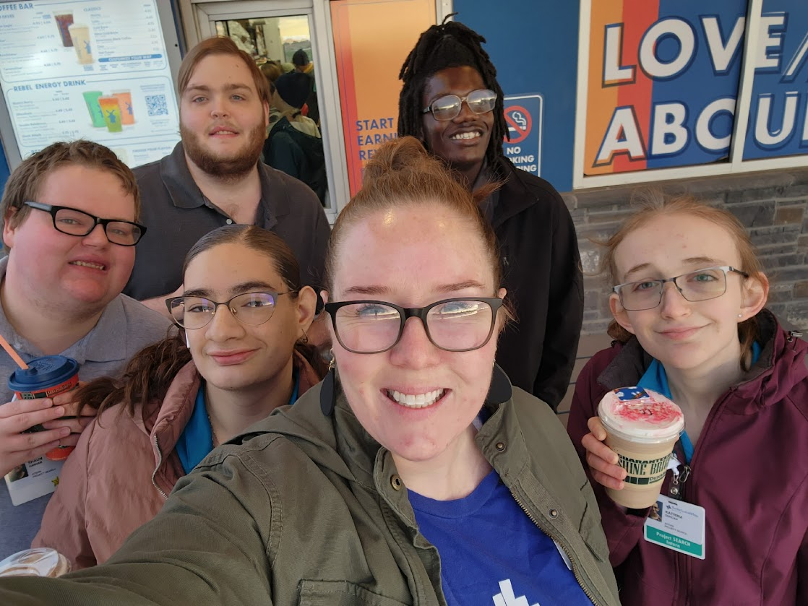
Acerca de mí
jerez beth
Instructor de BÚSQUEDA del Proyecto CSISD
esherry@csisd.org

Slide 3
Conseguir el trabajo
Proceso de búsqueda de empleo
Aplicaciones
Entrevista y seguimiento

Slide 4
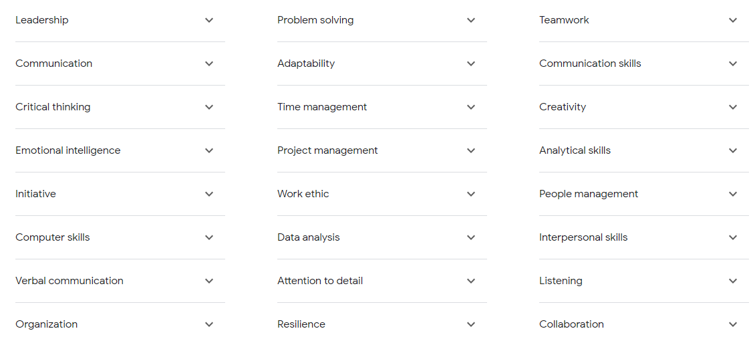
Principales habilidades que buscan los empleadores:
Basado en la búsqueda en Google de “Top Skills Employer Look For” (búsqueda de empleadores con las mejores habilidades), compilado por Google a partir de fuentes de toda la web.

Slide 5
Cómo desarrollar estas habilidades
Liderazgo
Comunicación
Pensamiento crítico
Inteligencia emocional: manejar/expresar la frustración, afrontar/gestionar las emociones
Iniciativa + Encontrar tareas para mantenerse ocupado: preguntar qué sigue
Habilidades informáticas: navegar por el correo electrónico,
Organización

Slide 6
Cómo desarrollar estas habilidades ...
Resolución de problemas
Adaptabilidad
Gestión del tiempo
Ética de trabajo
Atención a los detalles
Resiliencia y persistencia

Slide 7
Cómo desarrollar estas habilidades ...
Trabajo en equipo/colaboración
Creatividad
Capacidad de análisis
Habilidades interpersonales
Escucha activa

Slide 8
Habilidades no escritas que se esperan:
Asistencia constante, llegar a tiempo.
Uso apropiado del teléfono
Aceptar comentarios
Solicitar ayuda y aclaraciones
Abogar por las necesidades

Slide 9
¿Que puedes hacer ahora?
Establecer rutinas
Fomentar la independencia: yo sí, nosotros sí, tú sí, con un apoyo cada vez menor
Enseñe habilidades para resolver problemas: permita la lucha y el apoyo a través de ello, modele su proceso de pensamiento.
Habilidades de independencia: lista de verificación

Slide 10
Soporte, recursos y programas
Comisión de la Fuerza Laboral de Texas - Servicios de rehabilitación vocacional
Centro de Vida Independiente de Brazos Valley
Coordinadores de transición para CSISD y BISD
Más de 18 programas disponibles a través de su distrito: Proyecto SEARCH (CSISD y BISD), BRIDGES (CSISD)
Proyecto WACO, Summer Earn & Learn, Programa PATHS,
Habilidades esenciales para un sitio web exitoso de recursos de empleo a largo plazo

